Slide 1
Power Query實作
合併多個資料來源的資料
蘇孟緯 整理編輯
2021/8/2

Slide 2
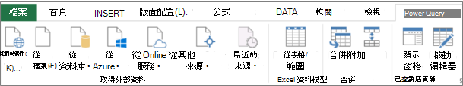
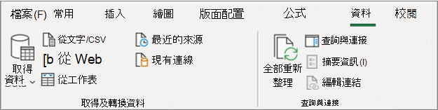
在 Windows 的 Excel 2010 中，Microsoft 第一次推出 Power Query，而且可從此處下載免費附加元件：下載Power Query 附加元件。 啟用後，Power Query 功能可從功能區的 Power Query 索引鍵中提供。
Microsoft 365
Microsoft已更新 Power Query，成為 Excel 中用於輸入及清理資料的主要體驗。 您可以存取 Excel 功能區中資料索引&資料轉換群組中的 Power Query 資料匯出精靈和工具。
此體驗包括增強的資料輸入功能、重新排列資料索引鍵上的命令、新的查詢&連接側邊窗格，以及持續以強大

Slide 3
將產品匯入至 Excel 活頁簿
連線至 Excel 活頁簿
建立 Excel 活頁簿。
在 [資料] 索引標籤中，按一下 [新查詢] > [從檔案] > [從活頁簿] 。
在 [Excel] 瀏覽對話方塊中，瀏覽至或輸入” Products.xlsx” 路徑，以匯入或連結至檔案。
在 [導覽器] 窗格中，按兩下 [產品] 工作表或按一下 [產品]，然後再按一下 [編輯詢]。 當您編輯查詢，或是連線到新的資料來源時，就會出現 [查詢編輯器] 視窗。
在 [查詢編輯器] 功能區中，按一下 [關閉並載入] 。結果會顯示在新的 Excel 工作表中。
Products.xlsx

Slide 4
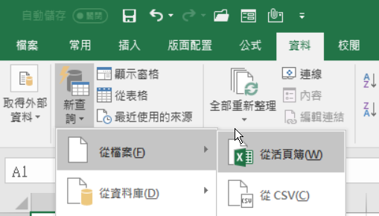
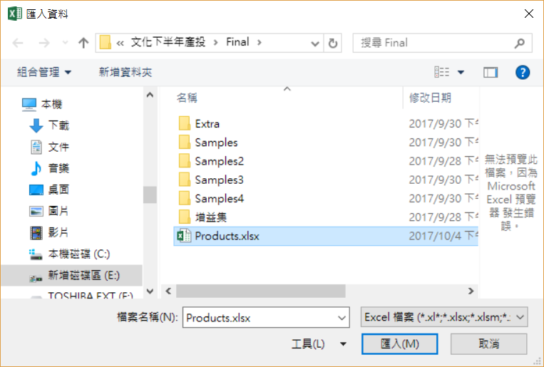

Slide 5
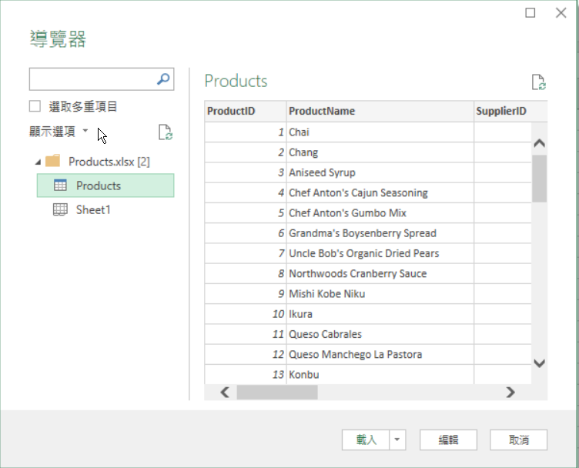
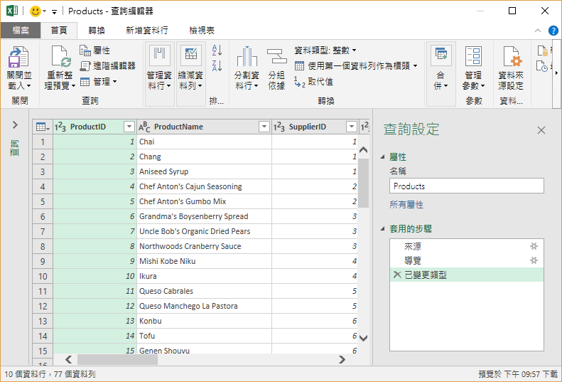

Slide 6
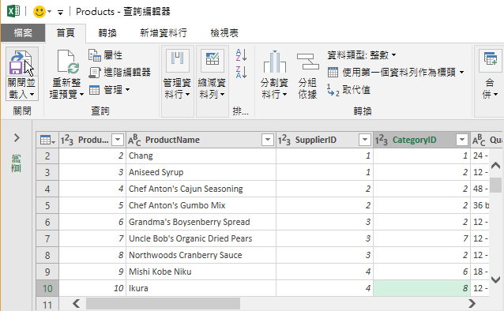
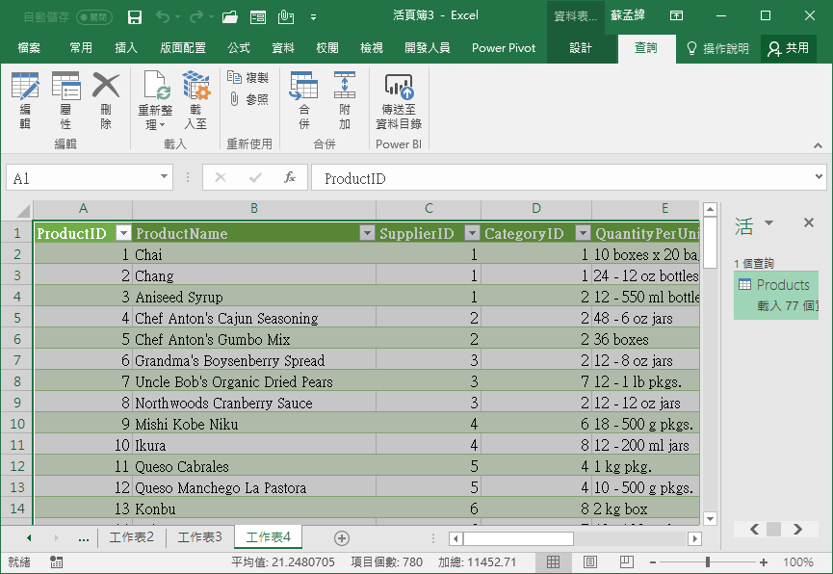

Slide 7
匯入 OData 摘要訂單資料
步驟 1：連線到 OData 摘要
在 [資料] 索引標籤中，按一下 [從其他來源] > [從 OData 摘要]。
在 [OData 摘要] 對話方塊中，輸入 Northwind OData 摘要的 [URL] http://services.odata.org/Northwind/Northwind.svc 。
按一下 [確定]。
在 [導覽器] 窗格中，按兩下[Orders] 資料表或按一下[Orders] ，然後按一下 [編輯] 。
Notes:
RESTful API
https://medium.com/itsems-frontend/api-%E6%98%AF%E4%BB%80%E9%BA%BC-restful-api-%E5%8F%88%E6%98%AF%E4%BB%80%E9%BA%BC-a001a85ab638

Slide 8
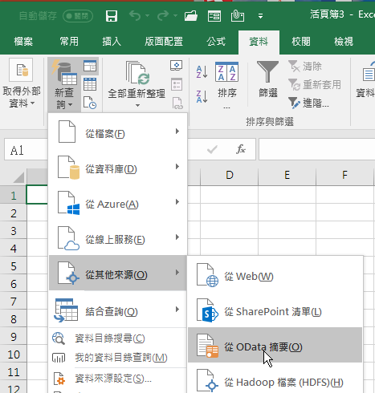
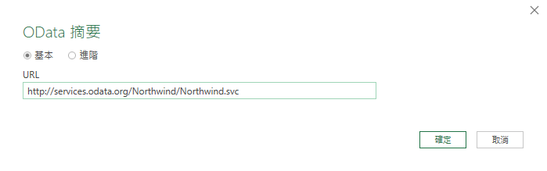

Slide 9
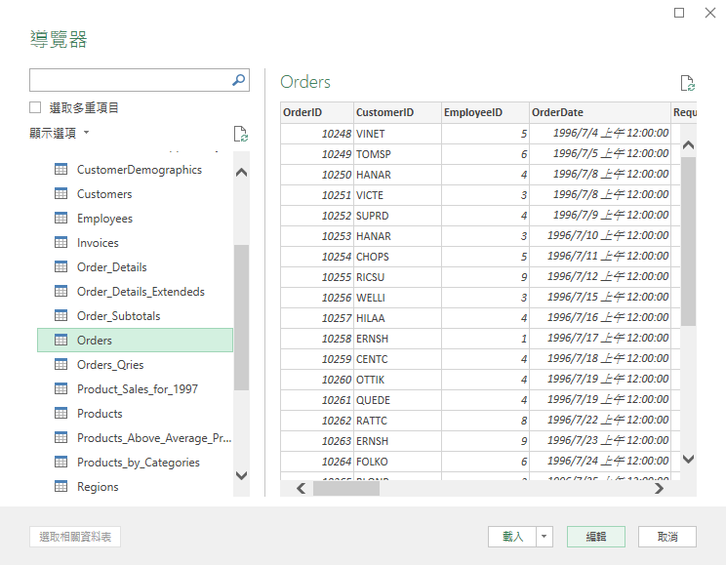

Slide 10
匯入 OData 摘要訂單資料
步驟 2：展開 [Order_Details] 表格
展開與 [Orders] (訂單) 表格相關的 [Order_Details] (訂單_詳細資料) 表格，以從 [Order_Details] (訂單_詳細資料) 合併 [ProductID] (產品識別碼)、[UnitPrice] (單價) 及 [Quantity] (數量) 欄位至 [Orders] (訂單) 表格。

Slide 11
匯入 OData 摘要訂單資料
步驟 2：展開 [Order_Details] 表格
展開 [Order_Details] (訂單_詳細資料) 表格之後，三個新欄和其他資料列會新增至 [Orders] (訂單) 表格中，巢狀或相關表格每列各一。
在 [Query Preview] (查詢預覽) 窗格中，捲動至 [Order_Details] (訂單_詳細資料) 欄。
在 [Order_Details] 欄中，按一下展開圖示( )。
在 [展開] 下拉式清單中：
按一下 [(選取所有資料行)]，以清除所有欄。
按一下 [ProductID]、[UnitPrice] 和 [Quantity]。
按一下 [確定]。

Slide 12
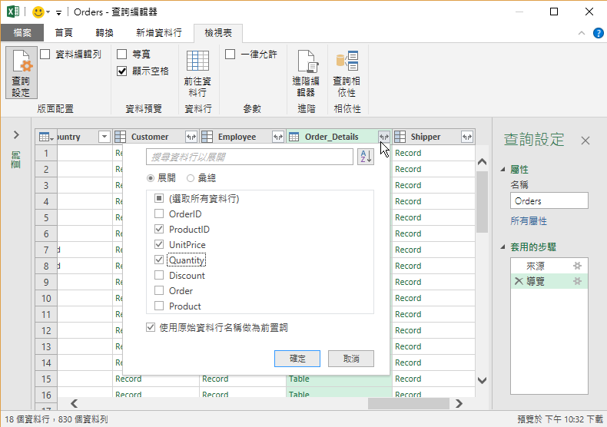
匯入 OData 摘要訂單資料
步驟 2：展開 [Order_Details] 表格

Slide 13
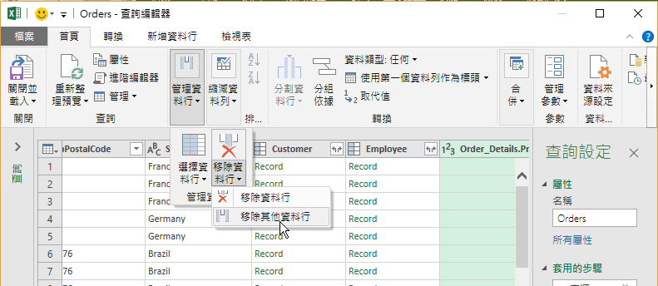
匯入 OData 摘要訂單資料
步驟 3：移除其他欄，僅顯示感興趣的欄
在此步驟中，您可以移除 [OrderDate] (訂單日期)、[ProductID] (產品識別碼)、[UnitPrice] (單價) 及 [Quantity] (數量) 以外的所有欄。在上一個任務，您使用了 [Remove Other Columns] (移除其他欄)。以此任務為例，您可以移除選取的欄。

Slide 14
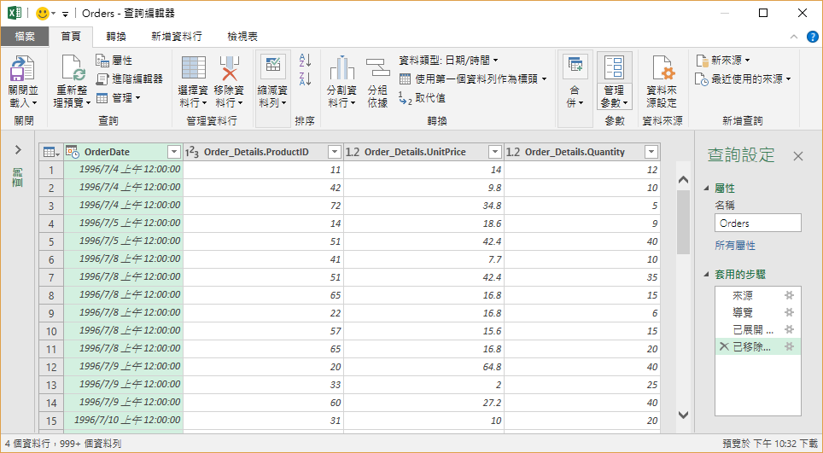
匯入 OData 摘要訂單資料
步驟 3：移除其他欄，僅顯示感興趣的欄

Slide 15
匯入 OData 摘要訂單資料 2010-2013
步驟 4：計算每個 [Order_Details] 列的行總計
在此步驟中，您建立 [Custom Column] (自訂的欄) 來計算每個 [Order_Details] 列的行總計。
計算每個 Order_Details 列的行總計
在 [查詢預覽] 窗格中，按一下預覽左上角的表格圖示 ( )。
按一下 [Insert Column] (插入欄) > [Custom] (自訂)。
在 [Insert Custom Column] (插入自訂欄位) 對話方塊的 [Custom Column Formula] (自訂欄公式) 文字方塊中，輸入 [Order_Details.UnitPrice] (訂單_詳細資料.單價) * [Order_Details.Quantity] (訂單_詳細資料.數量)。
在 [New column name] (新增欄位名稱) 文字方塊中，輸入 [總銷售額] 。
按一下 [OK] (確定)。

Slide 16
匯入 OData 摘要訂單資料 2016
步驟 4：計算每個 [Order_Details] 列的行總計
在此步驟中，您建立 自訂的欄位來計算每個 [Order_Details] 列的行總計。
計算每個 Order_Details 列的行總計
在 [新增資料行]索引標籤中，按一下[自訂資料行] 指令。
在 [新資料行名稱] 文字方塊中，輸入 [總銷售額] 。
在 [自訂資料行公式] 文字方塊中，輸入 [Order_Details.UnitPrice] * [Order_Details.Quantity] 。
按一下 [確定] 。

Slide 17
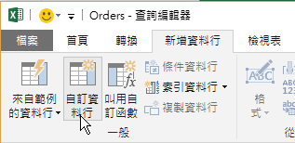
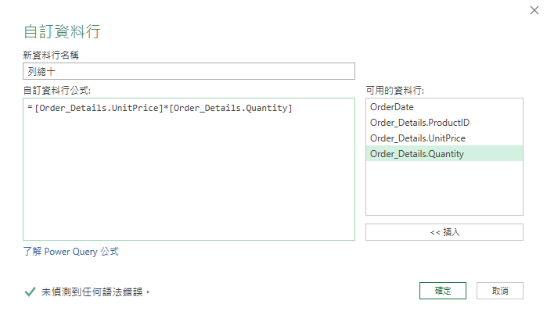
匯入 OData 摘要訂單資料
步驟 4：計算每個 [Order_Details] 列的行總計
總銷售額

Slide 18
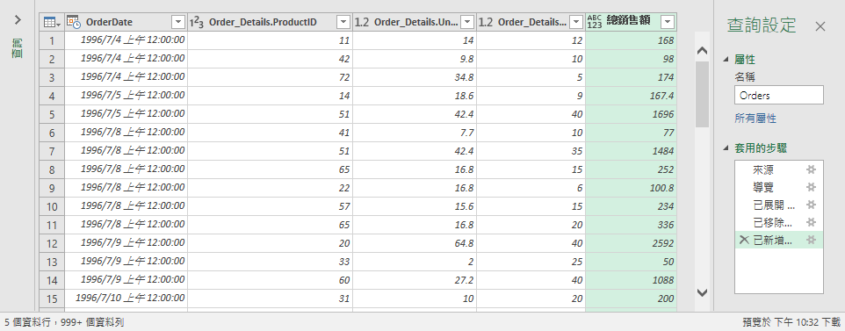
匯入 OData 摘要訂單資料
步驟 4：計算每個 [Order_Details] 列的行總計

Slide 19
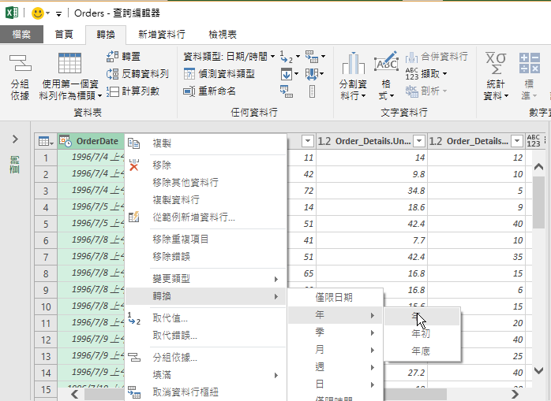
匯入 OData 摘要訂單資料
步驟 5：轉換 [OrderDate] 年份欄➔[年]

Slide 20
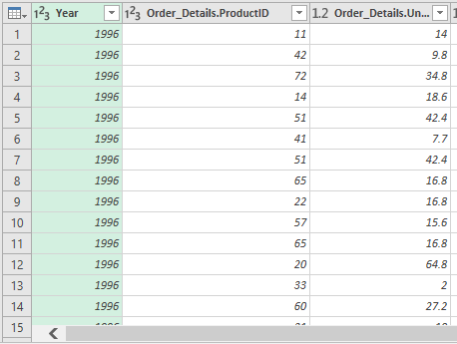
匯入 OData 摘要訂單資料
步驟 5：轉換 [OrderDate] 年份欄➔[Year]

Slide 21
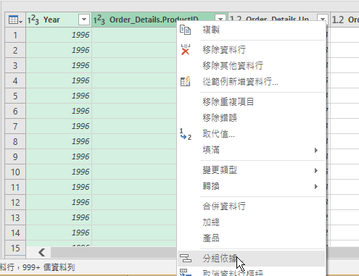
匯入 OData 摘要訂單資料
步驟 6：按照 [產品識別碼] 和 [年份] 將列分成群組
在 [Query Preview] (查詢預覽) 窗格中，選取 [Year] 及 [Order_Details.ProductID]。
以滑鼠右鍵按一下其中一個標題，然後按一下 [分組依據]

Slide 22
匯入 OData 摘要訂單資料
步驟 6：按照 [產品識別碼] 和 [年份] 將列分成群組
在 [Group By] (分組依據) 對話方塊中：
在 [新資料行名稱] 文字方塊中，輸入 [總銷售額]。
在 [作業] (操作) 的下拉式清單中，選取 [加總]。
在 [Column] (欄) 下拉式清單中，選取 [總銷售額] 。
按一下 [確定]。

Slide 23
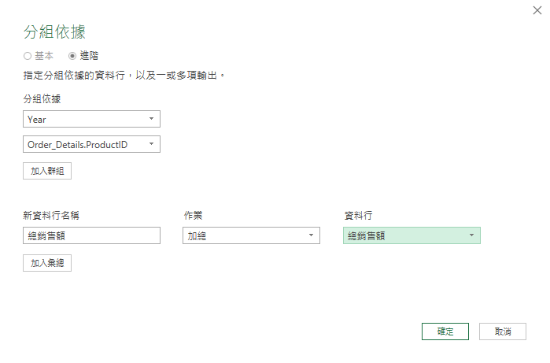
匯入 OData 摘要訂單資料
步驟 6：按照 [產品識別碼] 和 [年份] 將列分成群組

Slide 24
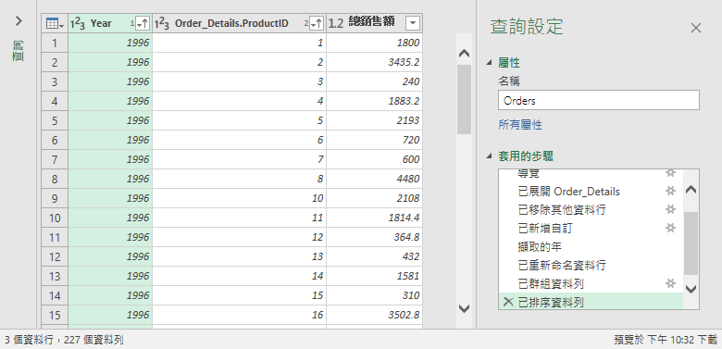
匯入 OData 摘要訂單資料
步驟 6：按照 [產品識別碼] 和 [年份] 將列分成群組

Slide 25
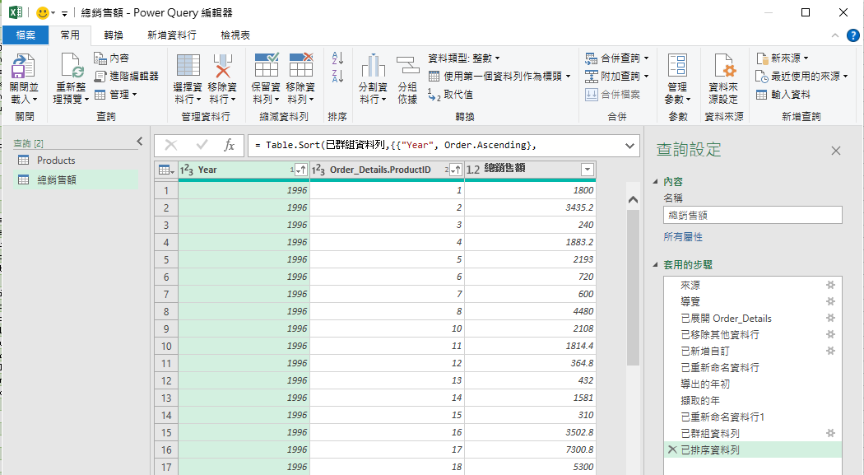
匯入 OData 摘要訂單資料
步驟 6：按照 [產品識別碼] 和 [年份] 將列分成群組
變更查詢名稱：”總銷售額”

Slide 26
合併 [Products] 和 [總銷售額] 的查詢
用 [Merge] (合併) 和 [Expand] (展開) 查詢步驟，合併 [Products] (產品) 和 [Total Sales](總銷售額) 查詢。

Slide 27
合併 [Products] 和 [總銷售額] 的查詢
步驟 1：將 [產品識別碼] 合併至 [總銷售額] 查詢
在 Excel 活頁簿中，瀏覽 [Products] 查詢。
在 [查詢] 功能區索引標籤上按一下 [合併] 。
在 [合併] 對話方塊中，選取 [Products] 做為主要表格，然後選取 [總銷售額] 做為第二個或相關查詢以合併。[總銷售額]會變成新的可展開欄。
若要依 [ProductID] 將 [總銷售額] 對應至 [Products] ，請從 [Products] (產品) 表格選取 [ProductID] 欄，並從 [總銷售額] 表格選取 [Order_Details.ProductID] 欄。
在 [隱私權等級]對話方塊中：
針對兩個資料來源的隱私權隔離層級選取 [組織] 。
按一下 [儲存]。
按一下 [確定]。

Slide 28
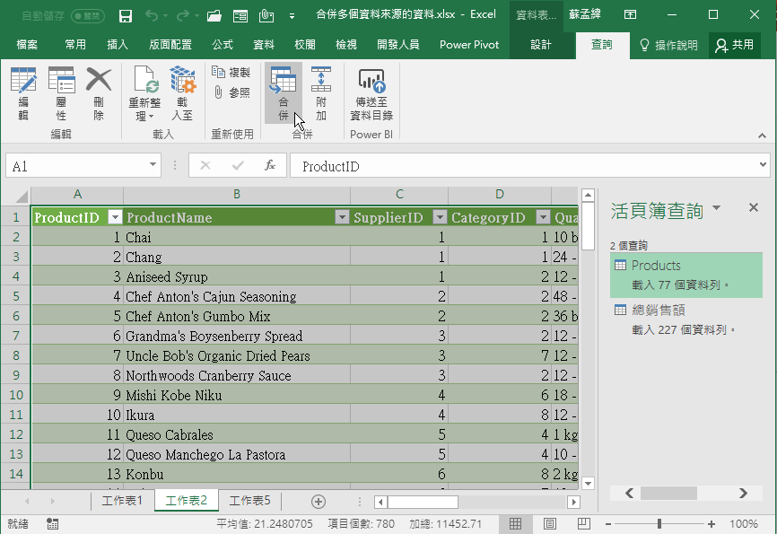
合併 [Products] 和 [總銷售額] 的查詢
步驟 1：將 [產品識別碼] 合併至 [總銷售額] 查詢

Slide 29
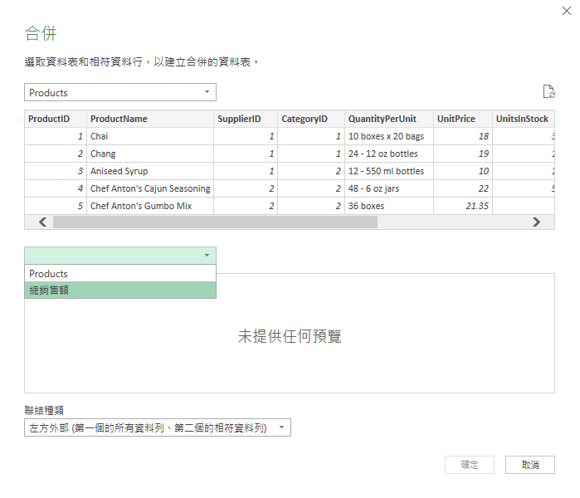
合併 [Products] 和 [總銷售額] 的查詢
步驟 1：將 [產品識別碼] 合併至 [總銷售額] 查詢

Slide 30
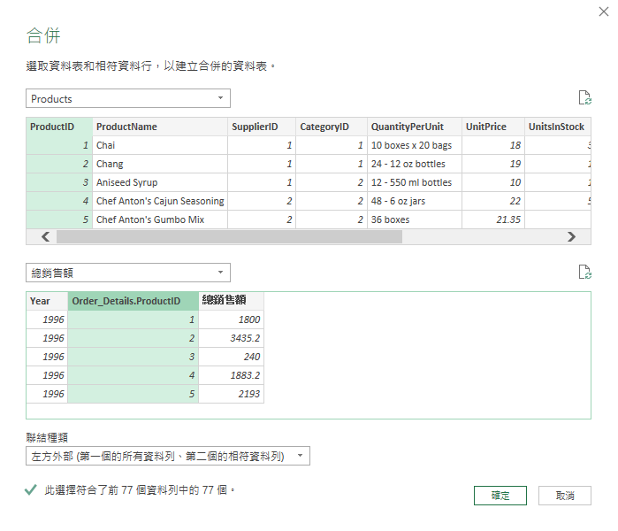
合併 [Products] 和 [總銷售額] 的查詢
步驟 1：將 [產品識別碼] 合併至 [總銷售額] 查詢

Slide 31
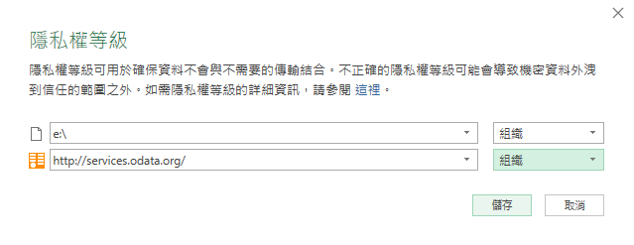
合併 [Products] 和 [總銷售額] 的查詢
步驟 1：將 [產品識別碼] 合併至 [總銷售額] 查詢

Slide 32
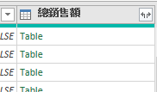
合併 [Products] 和 [總銷售額] 的查詢
步驟 1：將 [產品識別碼] 合併至 [總銷售額] 查詢
在您按一下 [確定] 後，[合併] 操作會建立查詢。查詢結果中包含來自主要表格的所有欄 ([Products])，及一個包含相關表格之導覽連結的欄 ([總銷售額])。[展開] 操作將新的欄從關聯表格新增至主要或主旨表格。

Slide 33
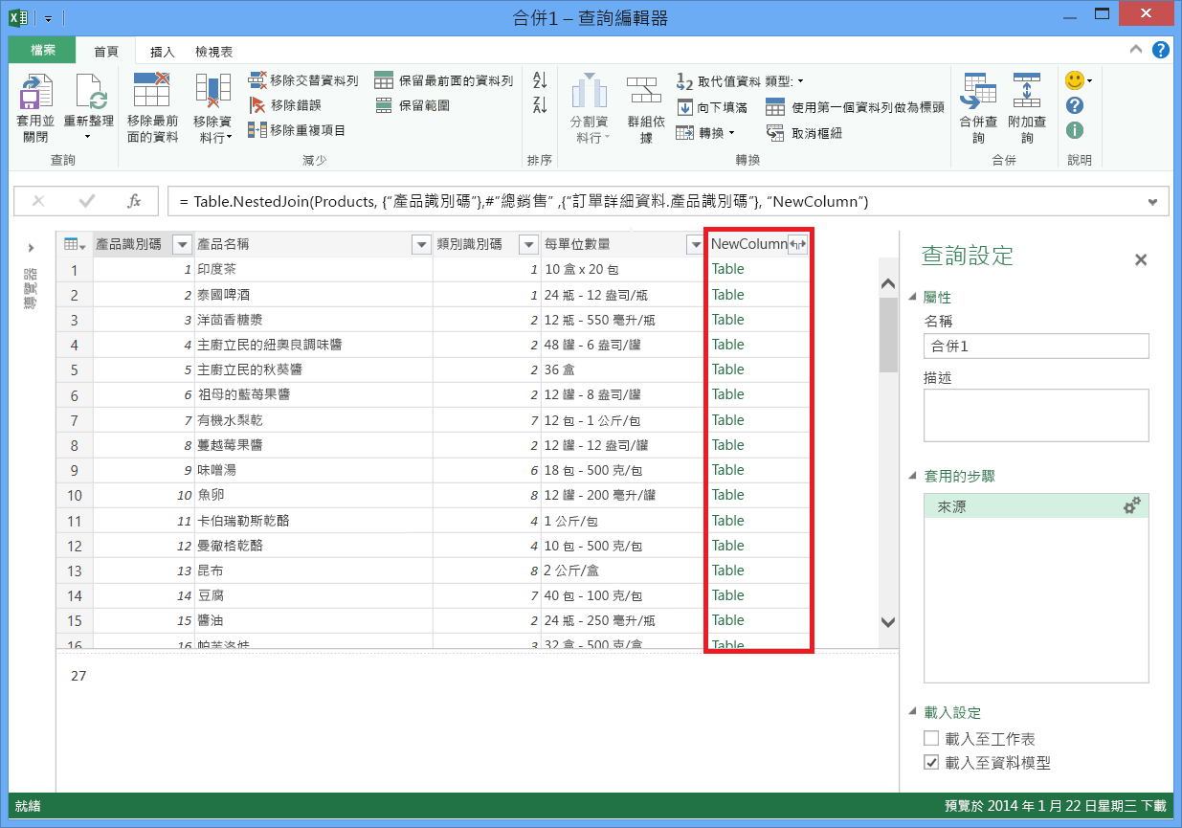
合併 [Products] 和 [總銷售額] 的查詢
步驟 1：將 [產品識別碼] 合併至 [總銷售額] 查詢
在您按一下 [確定] 後，[合併] 操作會建立查詢。查詢結果中包含來自主要表格的所有欄 ([Products])，及一個包含相關表格之導覽連結的欄 ([總銷售額])。[展開] 操作將新的欄從關聯表格新增至主要或主旨表格。
2010-2013

Slide 34
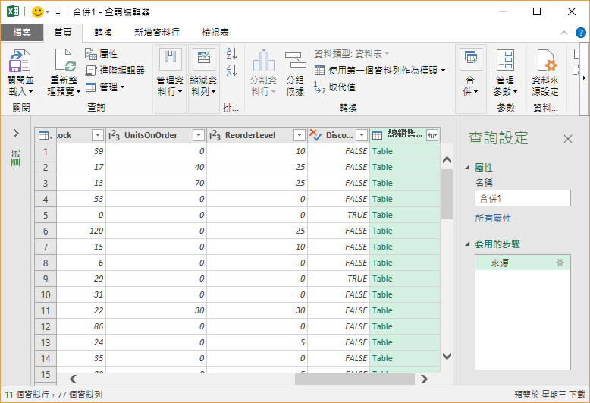
合併 [Products] 和 [總銷售額] 的查詢
步驟 1：將 [產品識別碼] 合併至 [總銷售額] 查詢
在您按一下 [確定] 後，[合併] 操作會建立查詢。查詢結果中包含來自主要表格的所有欄 ([Products])，及一個包含相關表格之導覽連結的欄 ([總銷售額])。[展開] 操作將新的欄從關聯表格新增至主要或主旨表格。
2016

Slide 35
合併 [Products] 和 [總銷售額] 的查詢
步驟 2：展開合併欄
在此步驟中，您展開名稱為 [總銷售額] (新增欄) 的合併欄，以在 [Products] 查詢中建立兩個新欄：[Year] 和 [總銷售額] 。
展開[總銷售額](新增欄) 表格連結：
在 [查詢預覽] 方格中，按一下 [新增欄] 展開圖示 ( 展開 )。
在 [展開] 下拉式清單中：
按一下 [(選取所有資料行)]，以清除所有欄。
按一下 [Year] 和 [總銷售額]。
按一下 [確定]。
將這兩欄重新命名為 [Year] 和 [總銷售額] 。
依 [總銷售額]> [遞減排序] ，瞭解有哪些產品及產品在哪些年份銷售額最高。
將查詢 [重新命名] 為 [個別產品的總銷售額] 。

Slide 36
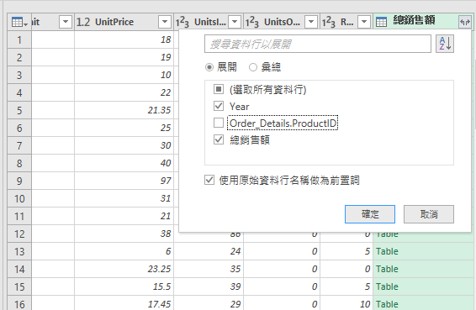
合併 [Products] 和 [總銷售額] 的查詢
步驟 2：展開合併欄

Slide 37
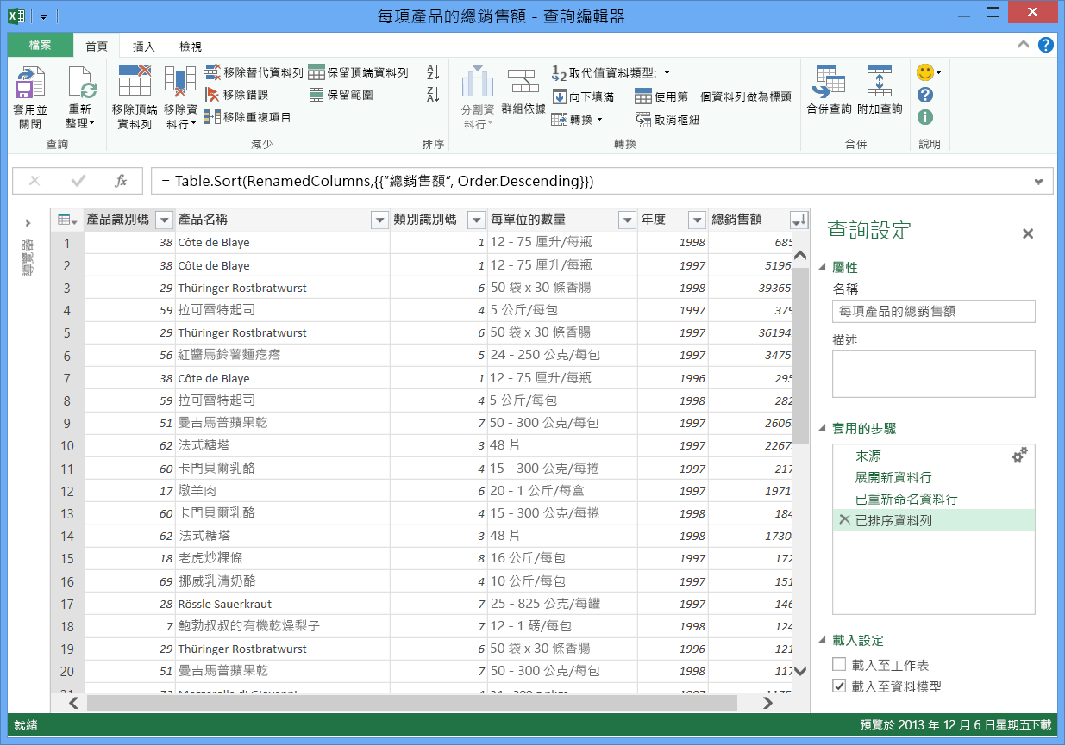
合併 [Products] 和 [總銷售額] 的查詢
步驟 2：展開合併欄
2010-2013

Slide 38
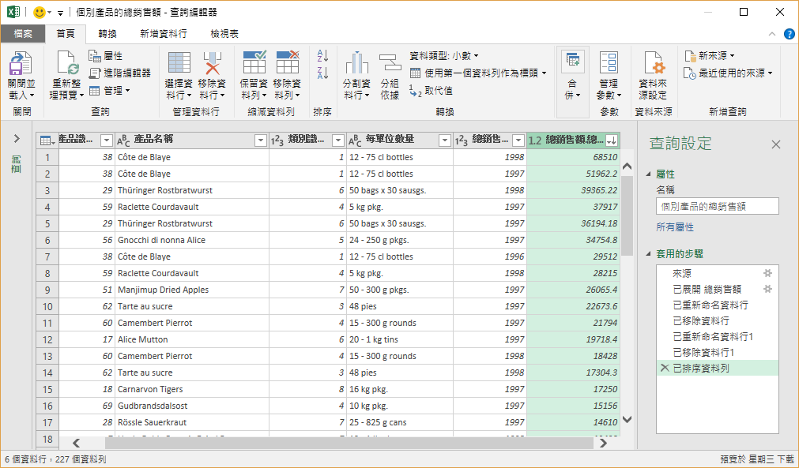
合併 [Products] 和 [總銷售額] 的查詢
步驟 2：展開合併欄
2016

Slide 39
合併 [Products] 和 [總銷售額] 的查詢
步驟 3：將個別 [產品] 的 [總銷售額查詢] 載入 Excel 資料模型
在此步驟中，您停用 [Load to Worksheet] (載入到工作表) 選項並將查詢載入 [Excel Data Model] (Excel 資料模型)，以建立連線至查詢結果的報表。除了將查詢結果載入到 Excel 工作表外，Power Query 還可讓您將查詢結果載入 [Excel Data Model] (Excel 資料模型)。將資料載入 [Excel Data Model] (Excel 資料模型) 後，您可以使用 Power Pivot 及 Power View 進行進一步的資料分析。
載入個別 [Product] (產品) 的 [Total Sales] (總銷售額查詢) 至 Excel 資料模型
在 [查詢設定] 窗格中，取消核取 [載入至工作表] ，並檢查 [載入至資料模型] 。
若要將查詢載入至 [Excel 資料模型] ，請按一下 [關閉並並載入] 。

Slide 40
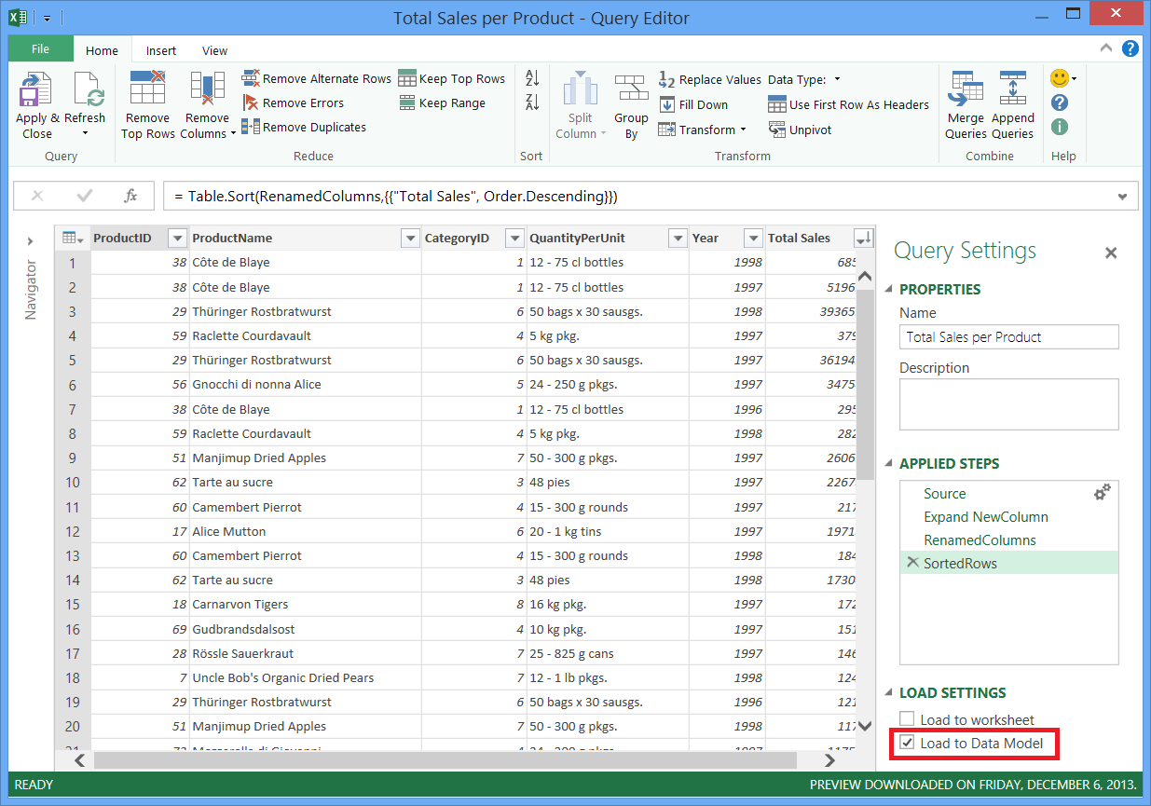
合併 [Products] 和 [總銷售額] 的查詢
步驟 3：將個別 [產品] 的 [總銷售額查詢] 載入 Excel 資料模型
2010-2013

Slide 41
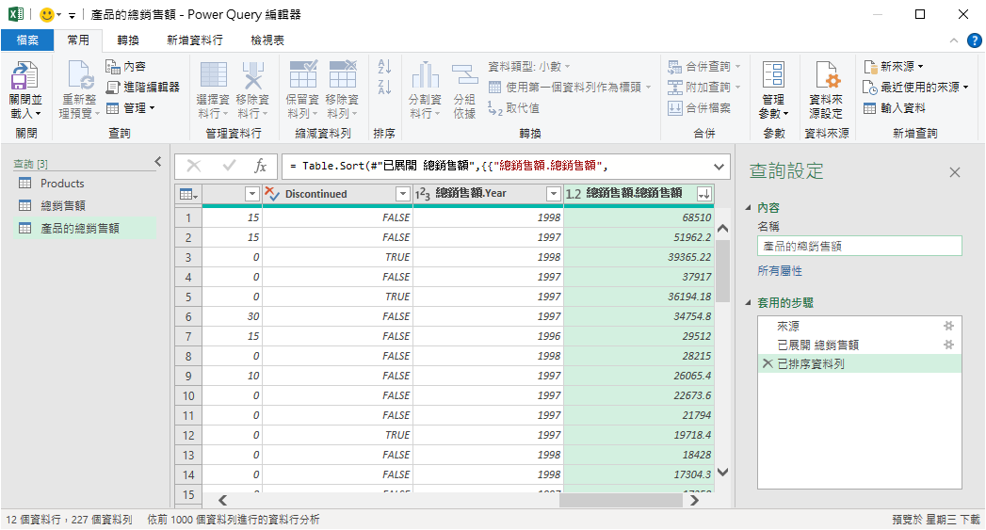
合併 [Products] 和 [總銷售額] 的查詢
步驟 3：將個別 [產品] 的 [總銷售額查詢] 載入 Excel 資料模型
2016-2019

Slide 42
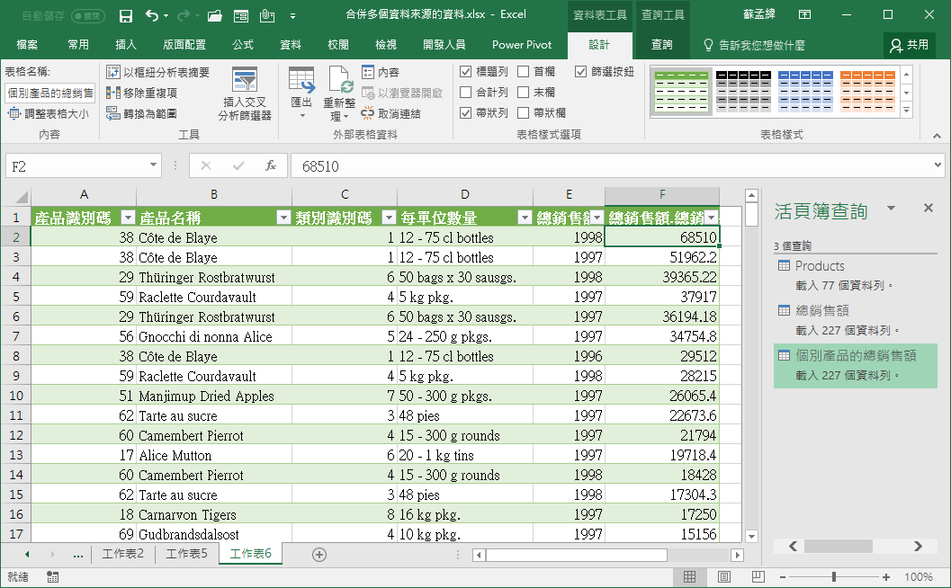
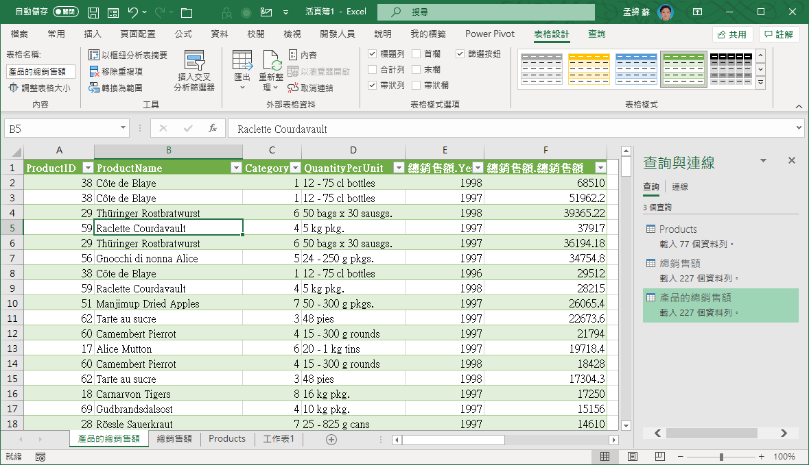
合併 [Products] 和 [總銷售額] 的查詢
步驟 3：將個別 [產品] 的 [總銷售額查詢] 載入 Excel 資料模型
Notes:
https://support.microsoft.com/zh-tw/office/%E7%9E%AD%E8%A7%A3%E5%A6%82%E4%BD%95%E5%9C%A8-power-query-%E5%90%88%E4%BD%B5%E5%A4%9A%E5%80%8B-70cfe661-5a2a-4d9d-a4fe-586cc7878c7d

Slide 43
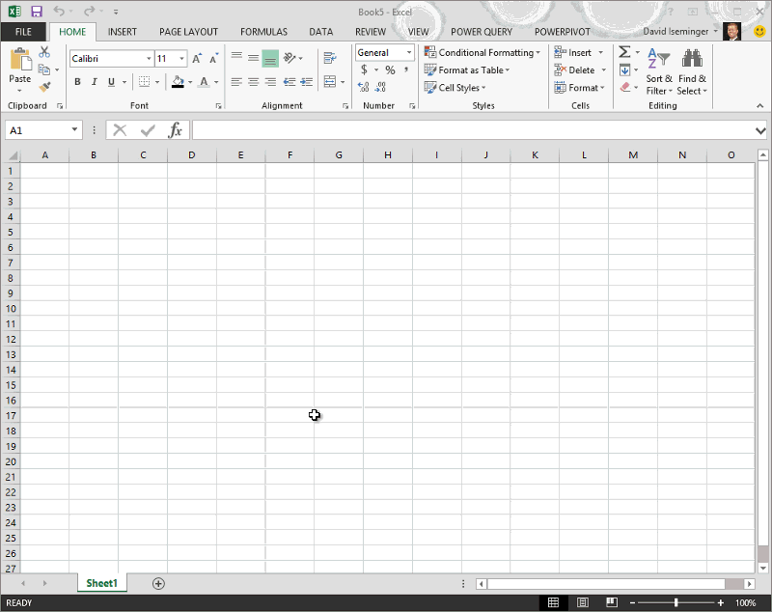
Power Query 增益集操作

Slide 44
在 Excel 中重新整理外部資料連線

Slide 45
延伸學習
使用Power BI Desktop
分析來自 Excel 和 OData 摘要的銷售資料

